Slide 1


תכנות מונחה עצמים

Slide 2
נושאים להיום
Reflection
Streams
itertools
Cloning

Slide 3
Reflection
Reflection is a feature in object-oriented programming (OOP) that allows a program to examine and modify its own structure and behavior at runtime.
It provides a way to inspect classes, interfaces, fields, and methods at runtime, and to invoke methods dynamically, even if their names are not known until runtime.
Reflection is available in many programming languages, including Java and Python.
Notes:
השתקפות היא תכונה בתכנות מונחה עצמים המאפשרת לתוכנית לבחון ולשנות את המבנה וההתנהגות שלה בזמן ריצה.
הוא מספק דרך לבחון מחלקות, ממשקים, שדות ושיטות בזמן ריצה, ולהפעיל שיטות באופן דינמי, גם אם שמותיהם אינם ידועים עד לזמן הריצה.
Reflection זמין בשפות תכנות רבות, כולל Java ו- Python.

Slide 4
Reflection in Python
Inspect Class Information: You can use built-in functions like dir() and getattr() to inspect classes, objects, and modules.
Instantiate Objects Dynamically: You can use the type() function to dynamically create new class objects.
Invoke Methods Dynamically: You can use getattr() to get a method by name and then invoke it on an object.
Notes:
בדוק מידע מחלקה: אתה יכול להשתמש בפונקציות מובנות כמו dir() ו-getattr() כדי לבדוק מחלקות, אובייקטים ומודולים.
יצירת אובייקטים דינמיים: אתה יכול להשתמש בפונקציה type() כדי ליצור באופן דינמי אובייקטי מחלקה חדשים.
הפעל שיטות באופן דינמי: אתה יכול להשתמש ב-getattr() כדי לקבל מתודה לפי שם ולאחר מכן להפעיל אותה על אובייקט.

Slide 5
Reflection in Python
Example in Python
Notes:
1. בדיקת מידע כיתתי: בדוגמה זו, dir(Pizza) מחזיר רשימה של תכונות של מחלקת Pizza, כולל שיטות ותכונות אחרות.
2. יצירת אובייקטים באופן דינמי: בדוגמה זו, globals()[class_name] מאחזר את אובייקט המחלקה באופן דינמי באמצעות שם המחלקה המאוחסן במשתנה class_name, ולאחר מכן המופע נוצר באמצעות ().
3. הפעל שיטות באופן דינמי: בדוגמה זו, getattr(person, method_name) מאחזר את אובייקט המתודה באופן דינמי ממופע האדם באמצעות שם השיטה המאוחסן במשתנה method_name, ולאחר מכן מכונה המתודה באמצעות ().

Slide 6
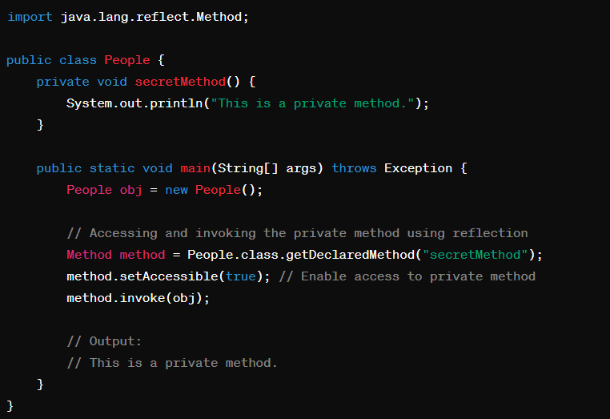
Reflection in Java
In Java, reflection can also be used to access and invoke private methods.
Although it's important to note that this should generally be avoided because it can lead to brittle code.
However, here's an example:
Notes:
ב-Java, ה- Reflection יכולה לשמש גם כדי לגשת ולהפעיל שיטות פרטיות,
אם כי חשוב לציין שבדרך כלל יש להימנע מכך מכיוון שהיא עלולה להוביל לקוד שביר.

Slide 7
Streams
In Java, the concept of streams primarily refers to the ‘java.util.stream’ package,
which was introduced in Java 8.
Streams in Java provide a way to process collections of data in a functional-style manner.
Java streams provide a pipeline of operations that can be applied to elements of a collection, such as map, filter, reduce, etc.
Streams allow for concise code when working with collections, enabling functional-style programming pattern in Java.
Notes:
ב-Java, מושג stream מתייחס בעיקר לחבילת java.util.stream, שהוצגה ב-Java 8.
stream ב-Java מספקים דרך לעבד מסדי נתונים בצורה פונקציונלית.
stream ב-Java מספקים צינור של פעולות שניתן להחיל על אלמנטים של אוסף, כגון מפה, סינון, צמצום וכו'.
stream מאפשרים קוד תמציתי בעבודה עם אוספים, ומאפשרים דפוס תכנות בסגנון פונקציונלי ב-Java.

Slide 8
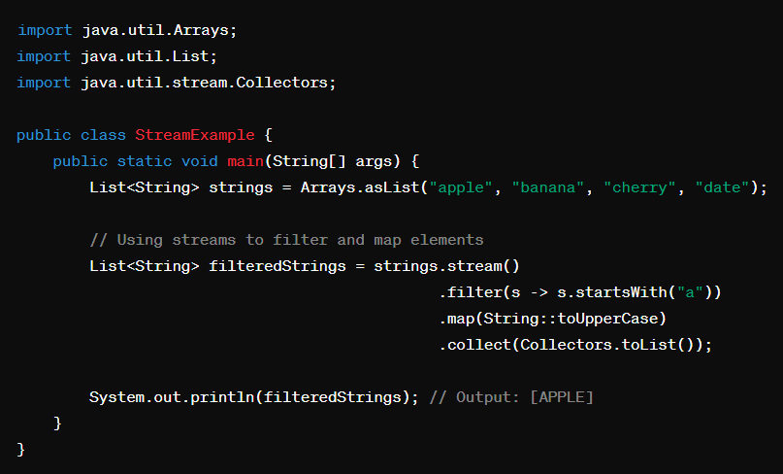
Streams in Java
In this example,
a ‘stream’ is created from a list of strings, then filtered to include only strings starting with "a", mapped to uppercase, and collected into a new list.
Notes:
בדוגמה זו:
stream נוצר מרשימת מחרוזות
מסונן כך שיכלול רק מחרוזות המתחילות ב-"a"
ממופה לאותיות רישיות
נאסף לרשימה חדשה

Slide 9
‘itertools’
The ‘itertools’ module in Python provides various functions for creating and working with iterators efficiently.
It offers a collection of functions that enable you to manipulate and combine iterators in useful ways.
Tasks like:
Permutations
Combinations
grouping
looping over iterators
Notes:
מודול itertools ב- Python מספק פונקציות שונות ליצירה ועבודה עם איטרטורים ביעילות.
הוא מציע אוסף של פונקציות המאפשרות לך לתפעל ולשלב איטרטורים בדרכים שימושיות.
משימות כמו: פרמוטציות, קומבינציות, קיבוץ (group( , לולאה על איטרטורים

Slide 10
Cloning
Cloning creates a duplicate or copy of an existing object, or data structure.
Cloning allows you to replicate an object's state or structure so that you can work with it independently of the original.
There are two main types of cloning:
shallow cloning
deep cloning
Notes:
Cloning יוצר שכפול או עותק של אובייקט קיים, או מבנה נתונים.
Cloning מאפשר לך לשכפל מצב או מבנה של אובייקט כך שתוכל לעבוד איתו ללא תלות במקור.

Slide 11
Shallow Cloning
In shallow cloning, a new object is created, and then the contents of the original object are copied into the new object.
However, if the original object contains references to other objects, only the references are copied, not the actual objects themselves.
This means that both the original object and the cloned object will share references to the same nested objects.
Notes:
נוצר אובייקט חדש, ולאחר מכן מעתיקים את התוכן של האובייקט המקורי לאובייקט החדש.
עם זאת, אם האובייקט המקורי מכיל הפניות לאובייקטים אחרים, רק ההפניות מועתקות, לא האובייקטים עצמם.
המשמעות היא שגם האובייקט המקורי וגם האובייקט המשובט יחלקו הפניות לאותם אובייקטים מקוננים.

Slide 12
Deep Cloning
In deep cloning, not only is a new object created, but all nested objects are recursively cloned as well.
This ensures that the cloned object is entirely independent of the original object, with no shared references to nested objects.
Notes:
לא רק נוצר אובייקט חדש, אלא גם כל האובייקטים המקוננים משובטים באופן רקורסיבי.
זה מבטיח שהאובייקט המשובט אינו תלוי לחלוטין באובייקט המקורי, ללא הפניות משותפות לאובייקטים מקוננים.

